Slide 1


Slide 2

Aplicaciones de ML
Aplicaciones de ML

Slide 3

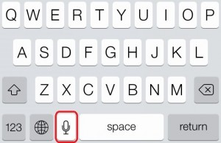
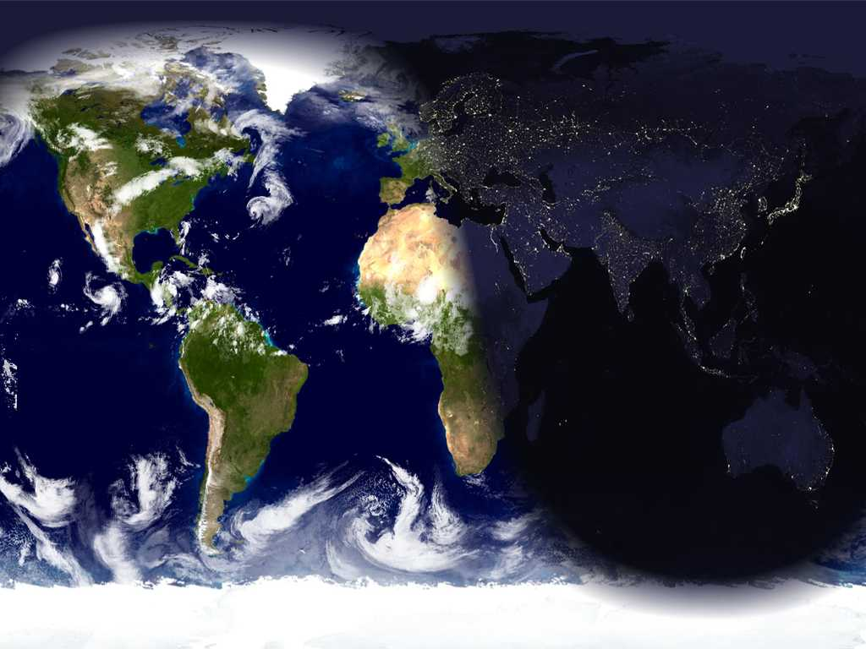
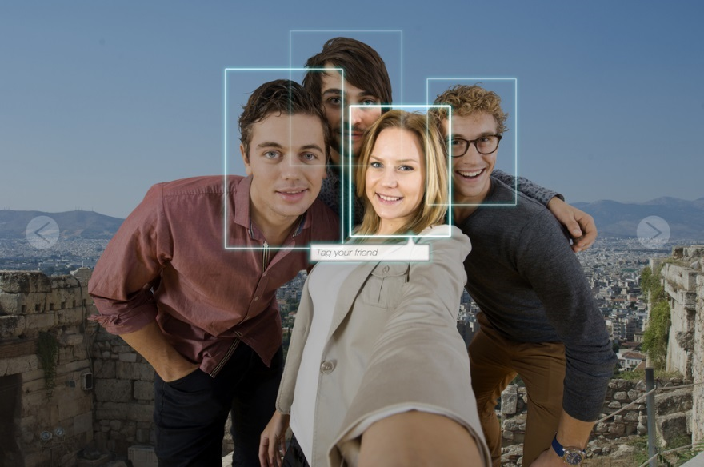

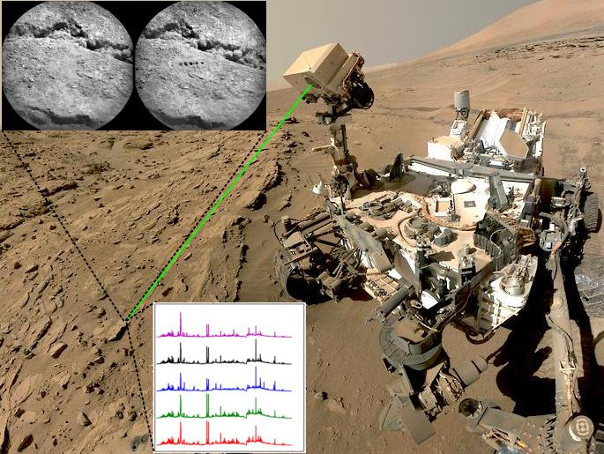
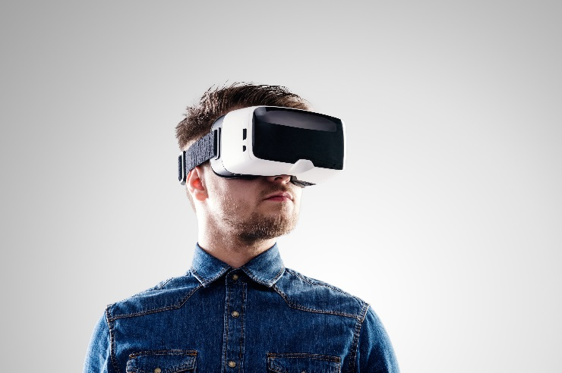
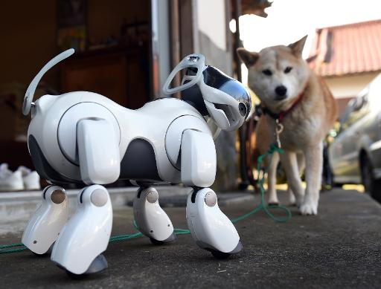
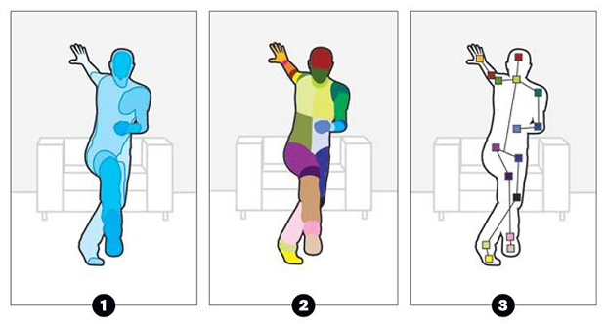
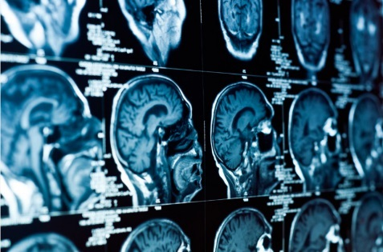



Aplicaciones de ML
6
4
9
1
2
10
3
5
8
7

Slide 4


ML es el Futuro
ML es el Futuro

Slide 5
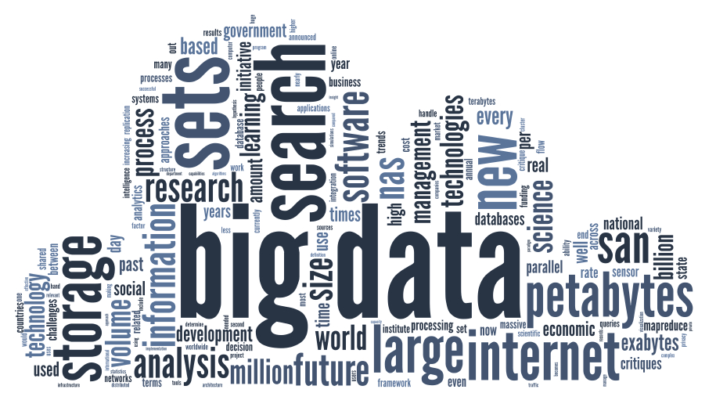
ML es el
Futuro

Slide 6
Desde el inicio de los tiempos…
Hasta el año 2005…
Los humanos hemos creado…
130 Exabytes de datos

Slide 7

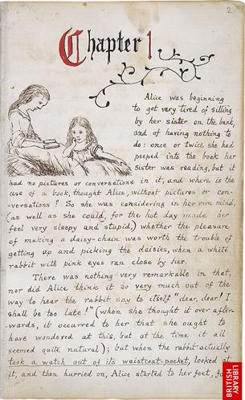


Slide 8
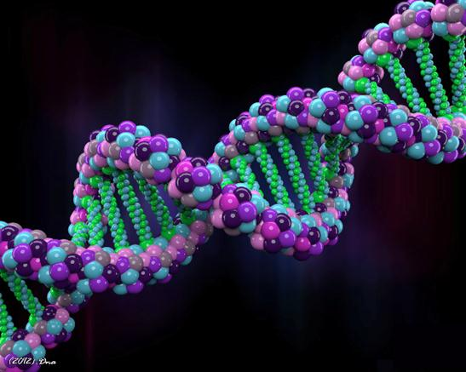

Slide 9
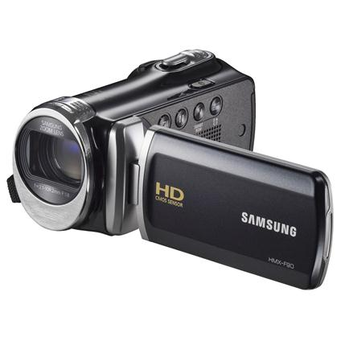
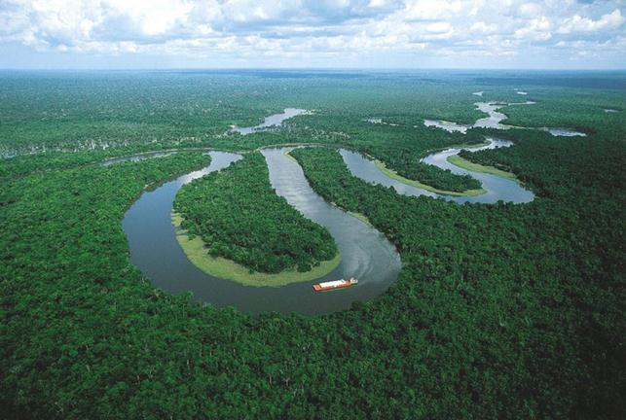
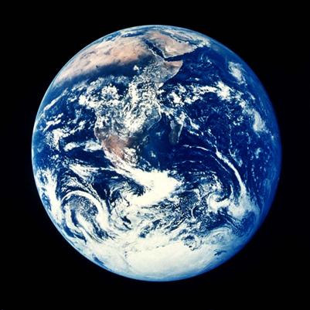

Slide 10
2005 – 130 Exabytes
2010 – 1,200 Exabytes
2015 – 7,900 Exabytes
2020 – 40,900 Exabytes

Slide 11
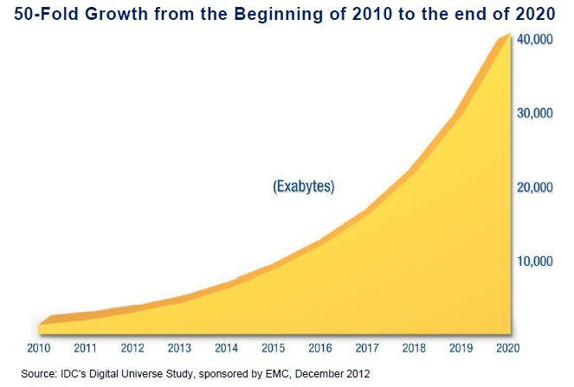
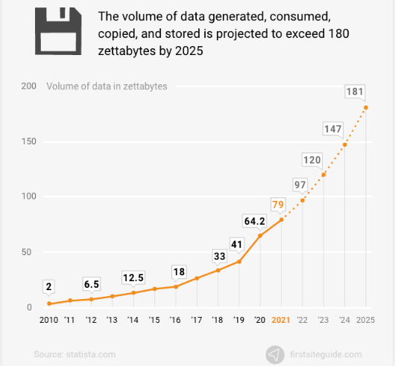
Machine Learning
Machines
Data Scientists

